Slide 1
Collage Actividad 1 "CARACTERÍSTICAS DEL VALOR"
David Emmanuel Martínez de Alba
Iliana Marisol Martínez de Alba
Grecia Itzel Flores Sandez
Ana Brenda Muñoz Macías
Enrique Molina G.

Slide 2
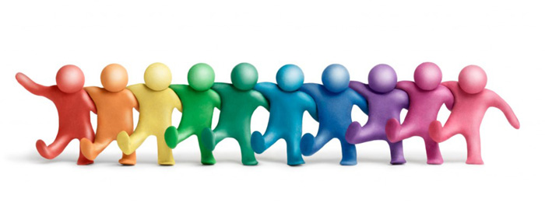
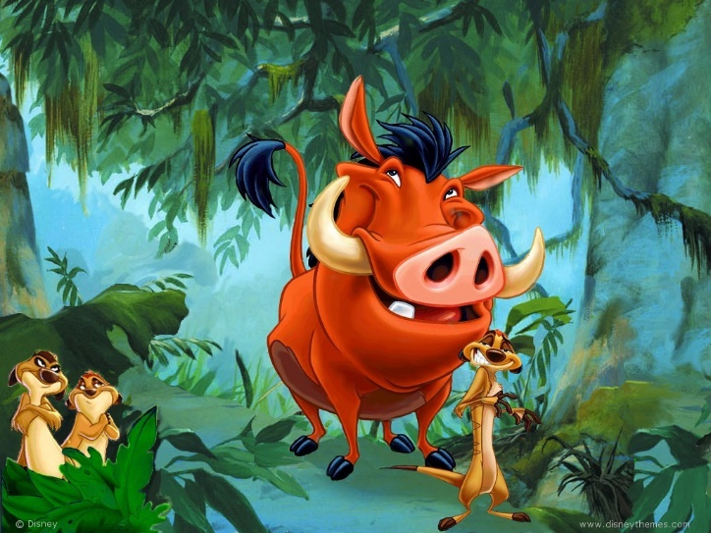
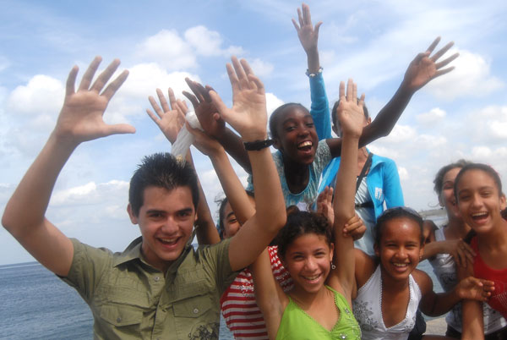
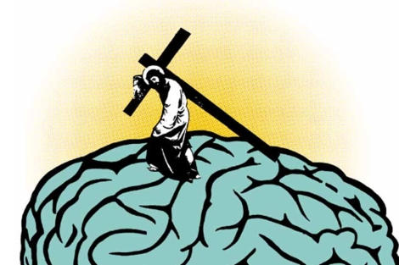
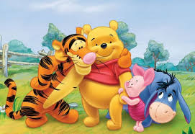
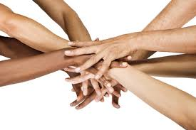
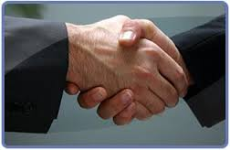
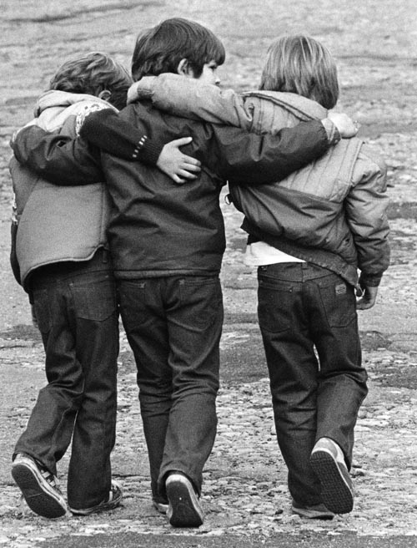
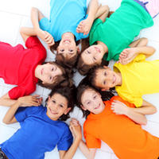
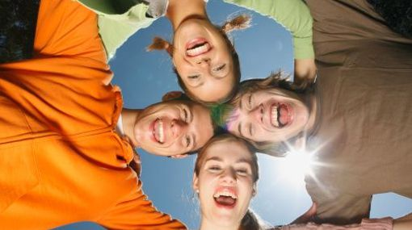
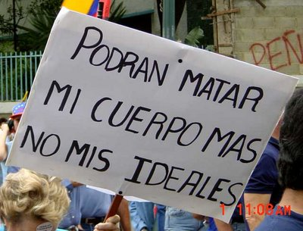
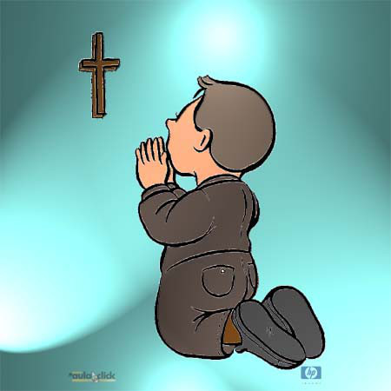
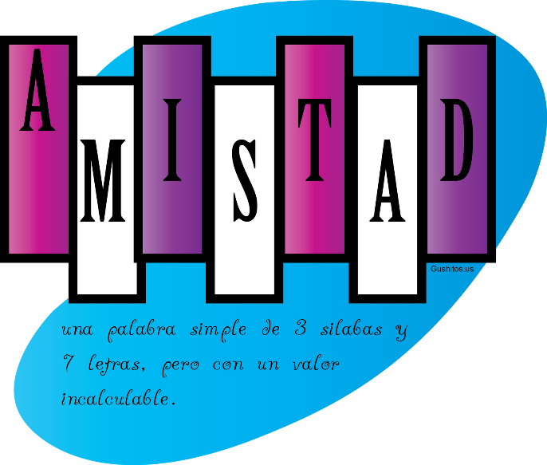
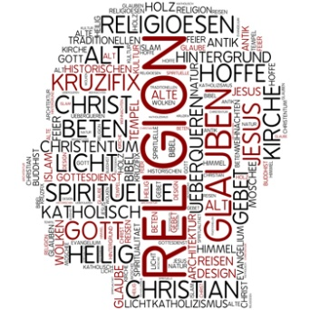
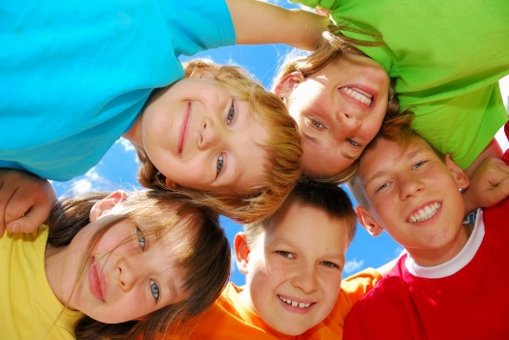
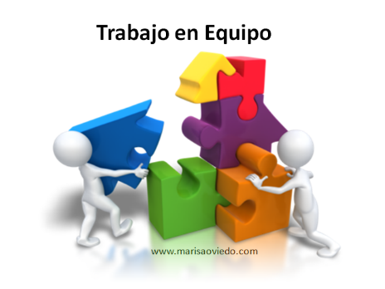
Collage

Slide 3
Explicación
DIVISIBILIDAD: (Entre menos dividido este mas vale) Ejemplo: Fuerte; Una sociedad que difunde su ideología entre mas fiel estén a su pensamiento será mas fuerte porque estarán mas unidos.
DURABILIDAD: (Entre mas duren mas valen) Ejemplo:
Honesto; Una amistad suele ser mas duradera cuando las personas son mas honestas en la relación.
SATISFACCIÓN: (Entre mas profunda sea la complacencia mas vale) Ejemplo: Bello; Cuando una persona es estética y visualmente agradable le causa mas satisfacción al observarse o admirarse que estar estéticamente desagradable.
FUNDAMENTACIÓN Y RELATIVIDAD: (No se fundamentan ni se basan en ningún otro valor) Ejemplo: Religioso/Santo; Como una sociedad tiene fe y fidelidad a la ideología ya establecida y el respeto de un protocolo para cumplir con sus demandas.

